Slide 1




第7章
文件与数据库
第1章
计算机科学与技术系
上海师范大学信息与机电学院
Android操作系统概述
李鲁群 （教授）
success@shnu.edu.cn

Slide 2


简介：
本章介绍Python语言的文件与数据库操作，内容主要涉及Python 文件对象与文件操作、文件级操作以及数据库操作。（授课：2学时）
本章的学习目标：
文件对象，文件操作。
文件级操作。
数据库操作。

Slide 3

本章内容
授课内容：
文件对象与文件操作
文件级操作
数据库操作
本章小结

Slide 4

7.1 文件对象与文件操作
获取文件操作对象：
使用python内置方法open()可以获得文件操作对象。
open函数定义：
open(file, mode='r’, buffering=-1,
encoding=None, errors=None, newline=None,
closefd=True, opener=None)
参数有很多，但是最常用的是file, mode和encoding三个参数。
file是文件路径，为了避免路径中出现有有歧义的字符例如’\’,通常使用raw_str，例如 r"D:\test.txt" 。
f = open(r"D:\test.txt", mode='r')

Slide 5
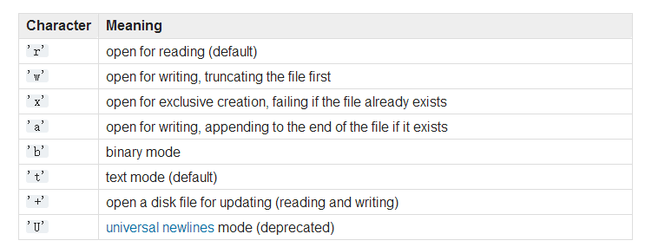
7.1文件对象与文件操作
文件的操作模式：
open()方法的mode参数指定文件操作模式。
一共有以下几种模式：

Slide 6
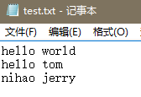
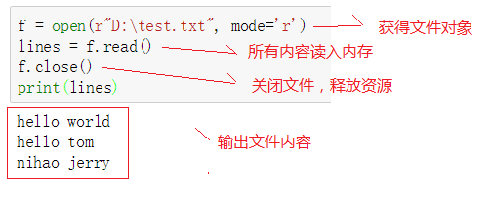

7.1文件对象与文件操作
读取整个文件：
使用文件对象中的read()方法可以把整个文件内容读取到内存。
read(size)可以指定读取字节数。
假设有文本test.txt位于D:\：
读取：

Slide 7
7.1文件对象与文件操作
读取文件多行到列表：
文件对象中readlines()方法可以将整个文件读取到一个列表中，每一行为列表的一个元素：
f = open(r"D:\test.txt", mode='r')
lines = f.readlines()
f.close()
print(lines)
执行结果：
['hello world\n', 'hello tom\n', 'nihao jerry\n']

Slide 8
7.1文件对象与文件操作
上下文管理器：
可以使用with关键字创建上下文管理器，自动关闭文件资源。
示例：
open()方法默认是读取模式。
read()指定值读取5个字符。
with open(r"D:\test.txt") as f:
cnt = f.read(5)
print(cnt)
执行结果：
hello

Slide 9
7.1文件对象与文件操作
逐行读取文件：
如果文件非常庞大，一次性将所有内容读入内存是不可取的。
逐行读取可以使用两种方式实现：
方式一：
方式二：
方式二的执行效率更高。
with open(r"D:\test.txt", mode='r') as f:
while True:
line = f.readline()
print(line.strip())
if not line:
break
with open(r"D:\test.txt", mode='r') as f:
for line in f:
print(line.strip())

Slide 10
7.1文件对象与文件操作
向文件写入数据：
open()中执行mode为写入w，利用write(str)函数，便可实现文件写入。
mode参数可以组合，例如wb。
write()写入字符串，不会自动添加换行符。
一个文件对象下，可以多次写入。
with open(r"D:\test_write.txt", "w") as f:
f.write("hello ")
f.write("tom")
f.write("\nhello kitty\n")
f.write("hello world")
D:\test_wirte.txt文件显示结果：
hello tom
hello kitty
hello world

Slide 11
7.1文件对象与文件操作
向文件追加数据：
有时需要打开一个文件后，向里面新增几行数据而不影响原始数据。
如果使用mode=w会自动清除已经存在的文件中的数据。
可以设置open()函数mode为a, 意为append、追加。
假设有文件d:\test_write.txt，已经存在数据，追加：
可以发现，在文件原有内容上增加了新内容。
with open(r"D:\test_write.txt", "a") as f:
f.write("i am appending line...")
D:\test_wirte.txt文件显示结果：
hello tom
hello kitty
hello worldi am appending line...

Slide 12
7.1文件对象与文件操作
二进制文件操作：
复制一张图片：
将D:\zinv.jpg复制到了D:\zinv_copy.jpg。
with上下文管理器可以嵌套使用，管理多个文件对象。
使用逐行读取二进制，虽然效率比一次性读取稍低，但是不会存在内存溢出问题。(此例图片一次性读取更好)
with open(r"D:\zinv.JPG", "rb") as rf:
with open(r"D:\zinv_copy.jpg", 'wb') as wf:
for line in rf:
wf.write(line)

Slide 13
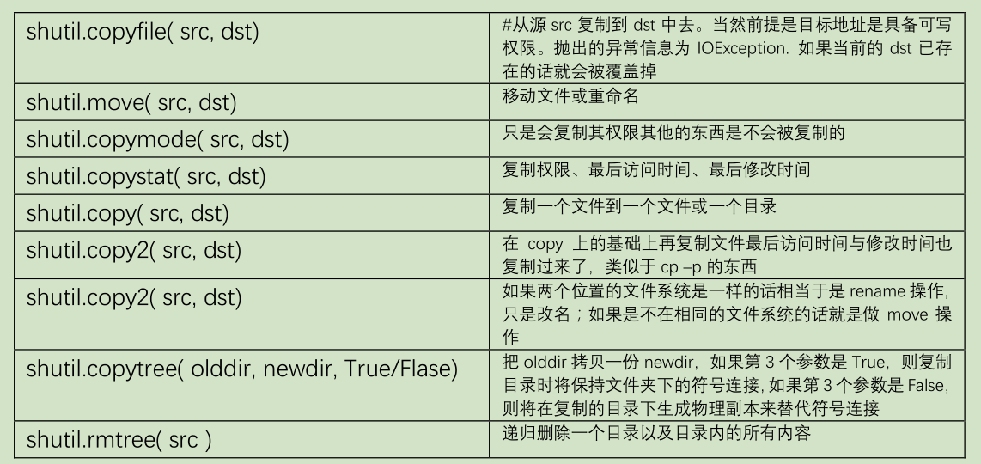
7.2 文件级操作
shutil模块：
shutil即shell util,支持类似命令行下的文件操作。
shutil模块提供了大量的文件高级操作。
主要操作有文件的拷贝、删除，目录和文件的压缩、解压，文件的移动、更改目录等操作。
常用函数：

Slide 14
7.2 文件级操作
shutil模块（续）：
shutil文件实现文件复制、目录复制：
递归删除目录：
此操作会递归将目录下所有文件删除。因此操作需谨慎。
from shutil import *
shutil.copy(r"D:\zinv.JPG", r"D:\zinv_copy.jpg")
shutil.copytree(r"D:\test_python", r"D:\test_python_copy")
from shutil import *
rmtree(r"D:\test_python_copy")

Slide 15
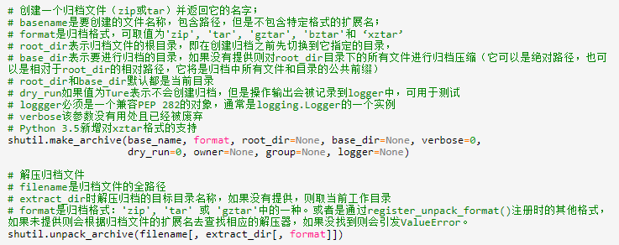
7.2 文件级操作
shutil模块（续）：
shutil实现文件解压缩功能。
make_archive()创建归档文件 # python2.7之后新增
unpack_archive()解压归档文件 # python3.2之后新增

Slide 16
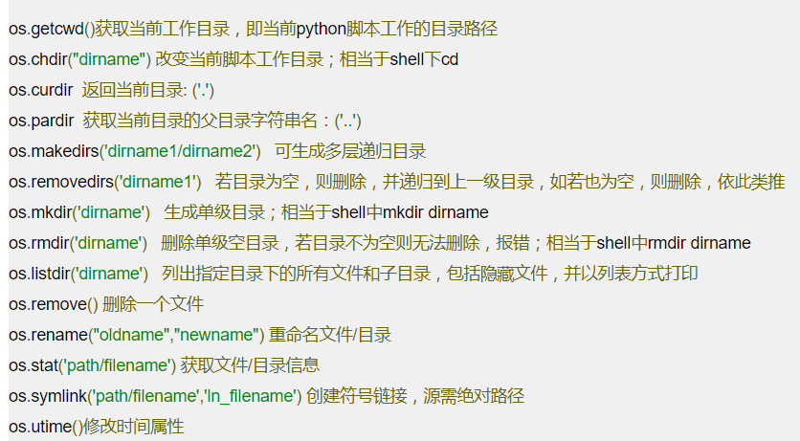
7.2 文件级操作
os、os.path模块：
os常用操作：

Slide 17
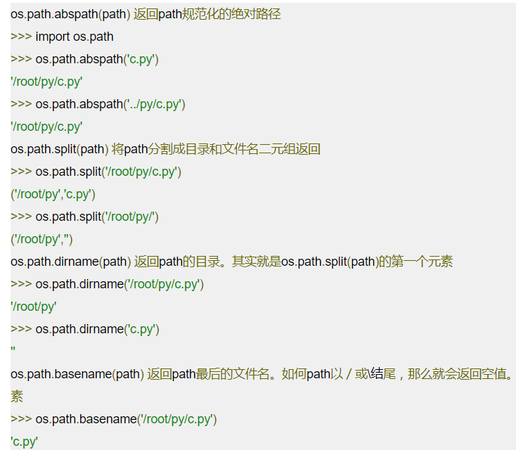
7.2 文件级操作
os、os.path模块（续）：
os.path常用操作：

Slide 18
7.3 数据库操作
数据库：
Python 标准数据库接口为 Python DB-API，Python DB-API为开发人员提供了数据库应用编程接口。
Python 数据库接口支持非常多的数据库，你可以选择适合你项目的数据库：
GadFly、mSQL、MySQL、PostgreSQL、Microsoft SQL Server 2000、Informix、Interbase、Oracle、Sybase
不同的数据库你需要下载不同的DB API模块，例如你需要访问Oracle数据库和Mysql数据，你需要下载Oracle和MySQL数据库模块。
Python的DB-API，为大多数的数据库实现了接口，使用它连接各数据库后，就可以用相同的方式操作各数据库。
MySQLdb 是用于Python链接Mysql数据库的接口，它实现了 Python 数据库 API 规范 V2.0，基于 MySQL C API 上建立的。

Slide 19
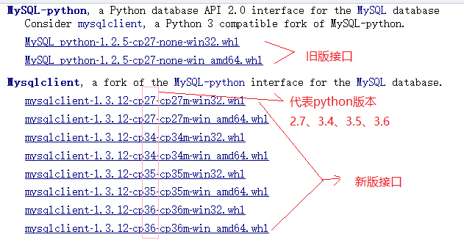
7.3 数据库操作
安装MySQLdb：
可以通过MySQLdb库来操作MySQL数据库。首先要确保安装了MySQL数据库。
MySQLdb在Window平台下安装：
可以访问http://www.lfd.uci.edu/~gohlke/pythonlibs/#mysql-python，查找mysqldb关键字，选择相应版本，使用pip install xxxx-xx-xx.whl 安装：

Slide 20
7.3 数据库操作
安装MySQLdb（续）：
MySQLdb在Linux平台下安装：
Linux平台下，https://sourceforge.net/projects/mysql-python/files/mysql-python/ 下载安装包，解压安装。
如果是ubuntu平台，可以直接使用pip install MySQLdb-python安装。
如果是centos，可以使用sudo yum install MySQLdb-python安装。
MySQLdb使用手册：
http://mysql-python.sourceforge.net/MySQLdb.html
测试是否安装成功：
import MySQLdb as mdb
执行之后，如果没有抛错，说明安装成功了。

Slide 21
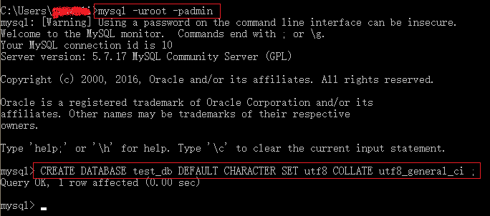
7.3 数据库操作
连接MySQL数据库：
首先在终端创建数据库：
为了避免编码问题，创建utf-8字符集数据库
sql：CREATE DATABASE db_name DEFAULT CHARACTER SET utf8 COLLATE utf8_general_ci

Slide 22
7.3 数据库操作
连接MySQL数据库（续）：
使用MySQLdb连接数据库：
connect(host, user, passwd, db, charset, port)：
host: 数据库所在主机，ip和域名均可。由于在本地操作，所以使用localhost。
root: 数据库用户名
passwd: 数据库连接密码
db: 需要连接的数据库名称
charset:连接数据库使用的字符集, 与创建数据使用的字符集相对应
port: 连接端口，不指定默认3306。
还有更多的参数设置请参考：http://mysql-python.sourceforge.net/MySQLdb.html
通过游标操作，可以向数据库发送sql语句。获得游标：
cursor = test_db.cursor()
import MySQLdb as mdb
test_db = mdb.connect(host="localhost", user="root", passwd="admin", db="test_db", charset="utf8")

Slide 23
7.3 数据库操作
执行sql语句：
获得游标cursor之后，cursor.execute(sql)可以执行一条sql语句。
例如删除数据表：
sql: drop table if exists person ;
完整示例：
如果存在数据表person，便会删除。
最后使用cursor.close()关闭数据库，释放资源。
import MySQLdb as mdb
test_db = mdb.connect("localhost", "root", "admin", "test_db", "utf8")
cursor = test_db.cursor()
cursor.execute("drop table if exists person")
# ... do something ...
cursor.close()

Slide 24
7.3 数据库操作
创建数据表：
cursor.execute(sql)方法可以执行多次，例如首先执行删除表，然后执行创建表操作。
为了使得sql语句书写更清晰，建议使用支持跨行的 """ 。
完整示例：
import MySQLdb as mdb
test_db = mdb.connect("localhost", "root", "admin", "test_db", "utf8")
cursor = test_db.cursor()
cursor.execute("drop table if exists person")
cursor.execute("""
create table person(
name varchar(200),
age int,
sex varchar(20),
habit varchar(200)
)
""")
cursor.close()

Slide 25
7.3 数据库操作
更新数据：
更新操作和插入数据操作执行代码类似。
更新操作有返回值，返回成功更新的行数。
完整示例：
import MySQLdb as mdb
test_db = mdb.connect(host="localhost", user="root", passwd="admin", db="test_db", charset="utf8")
cursor = test_db.cursor()
cursor.execute("""
update person
set
name = "史密斯",
age = 50
""")
test_db.commit()
cursor.close()

Slide 26
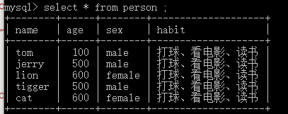
7.3 数据库操作
查询数据：
Python查询Mysql使用fetchone()方法获取单条数据,
使用fetchmany(n)方法获n条数据。
使用fetchall()方法获取所有数据。
假设数据库有数据：

Slide 27
7.3 数据库操作
查询数据（续）：
fetchone()、fetchmany()、fetchall()使用完整示例：
# ... 连接数据库等操作同上...
cursor.execute("""
select * from person
""")
result = cursor.fetchone() # 取一条数据
print(result)
print("-"*10)
result = cursor.fetchmany(2) # 取两条
for row in result:
print("每一行数据类型：%s" % str(type(row)) )
print(row[0], row[1], row[2]) # 获得每行的第一个、第二个、第三个属性。
print("-"*10)
result = cursor.fetchall()
for row in result:
print(row[0], row[1], row[2], row[3])
cursor.close()

Slide 28
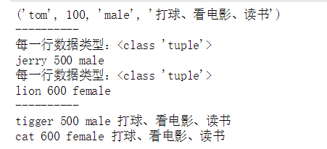
7.3 数据库操作
查询数据（续）：
fetchone()、fetchmany()、fetchall()执行结果：
取得数据的多少，和游标cursor的位置有关。
fetchone()从游标位置取一条数据。
fetchmany(n)从游标位置开始，取n条数据。
fetchall()从游标位置开始，取其后的所有数据。
取到的每一行数据，是一个元组tuple类型。

Slide 29
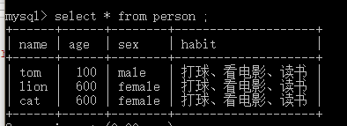
7.3 数据库操作
删除数据：
删除操作类似前面介绍的插入步骤。
需要test_db.commit(),如果commit失败，可以使用test_db.rollback()回滚。
示例：
执行结果：
cursor = test_db.cursor()
cursor.execute("delete from person where age = '500'")
test_db.commit()
cursor.close()

Slide 30
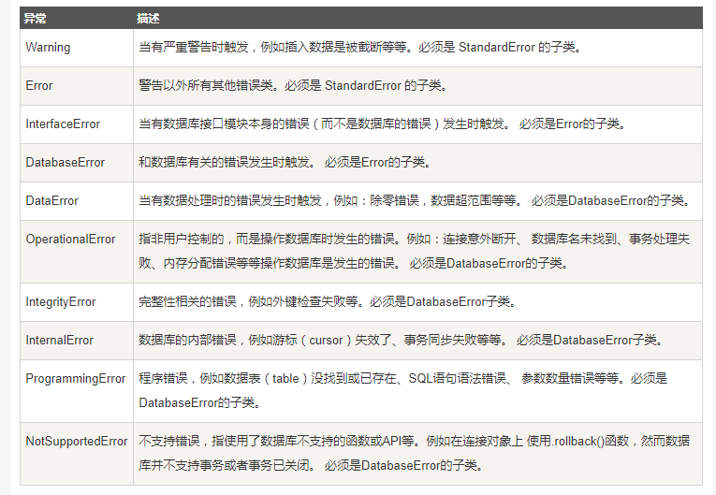
7.3 数据库操作
数据库操作常见异常：

Slide 31

7.4 本章小结：
本章介绍了这些内容：
文件对象与文件操作
文件级操作
数据库操作

Slide 32



